Slide 1
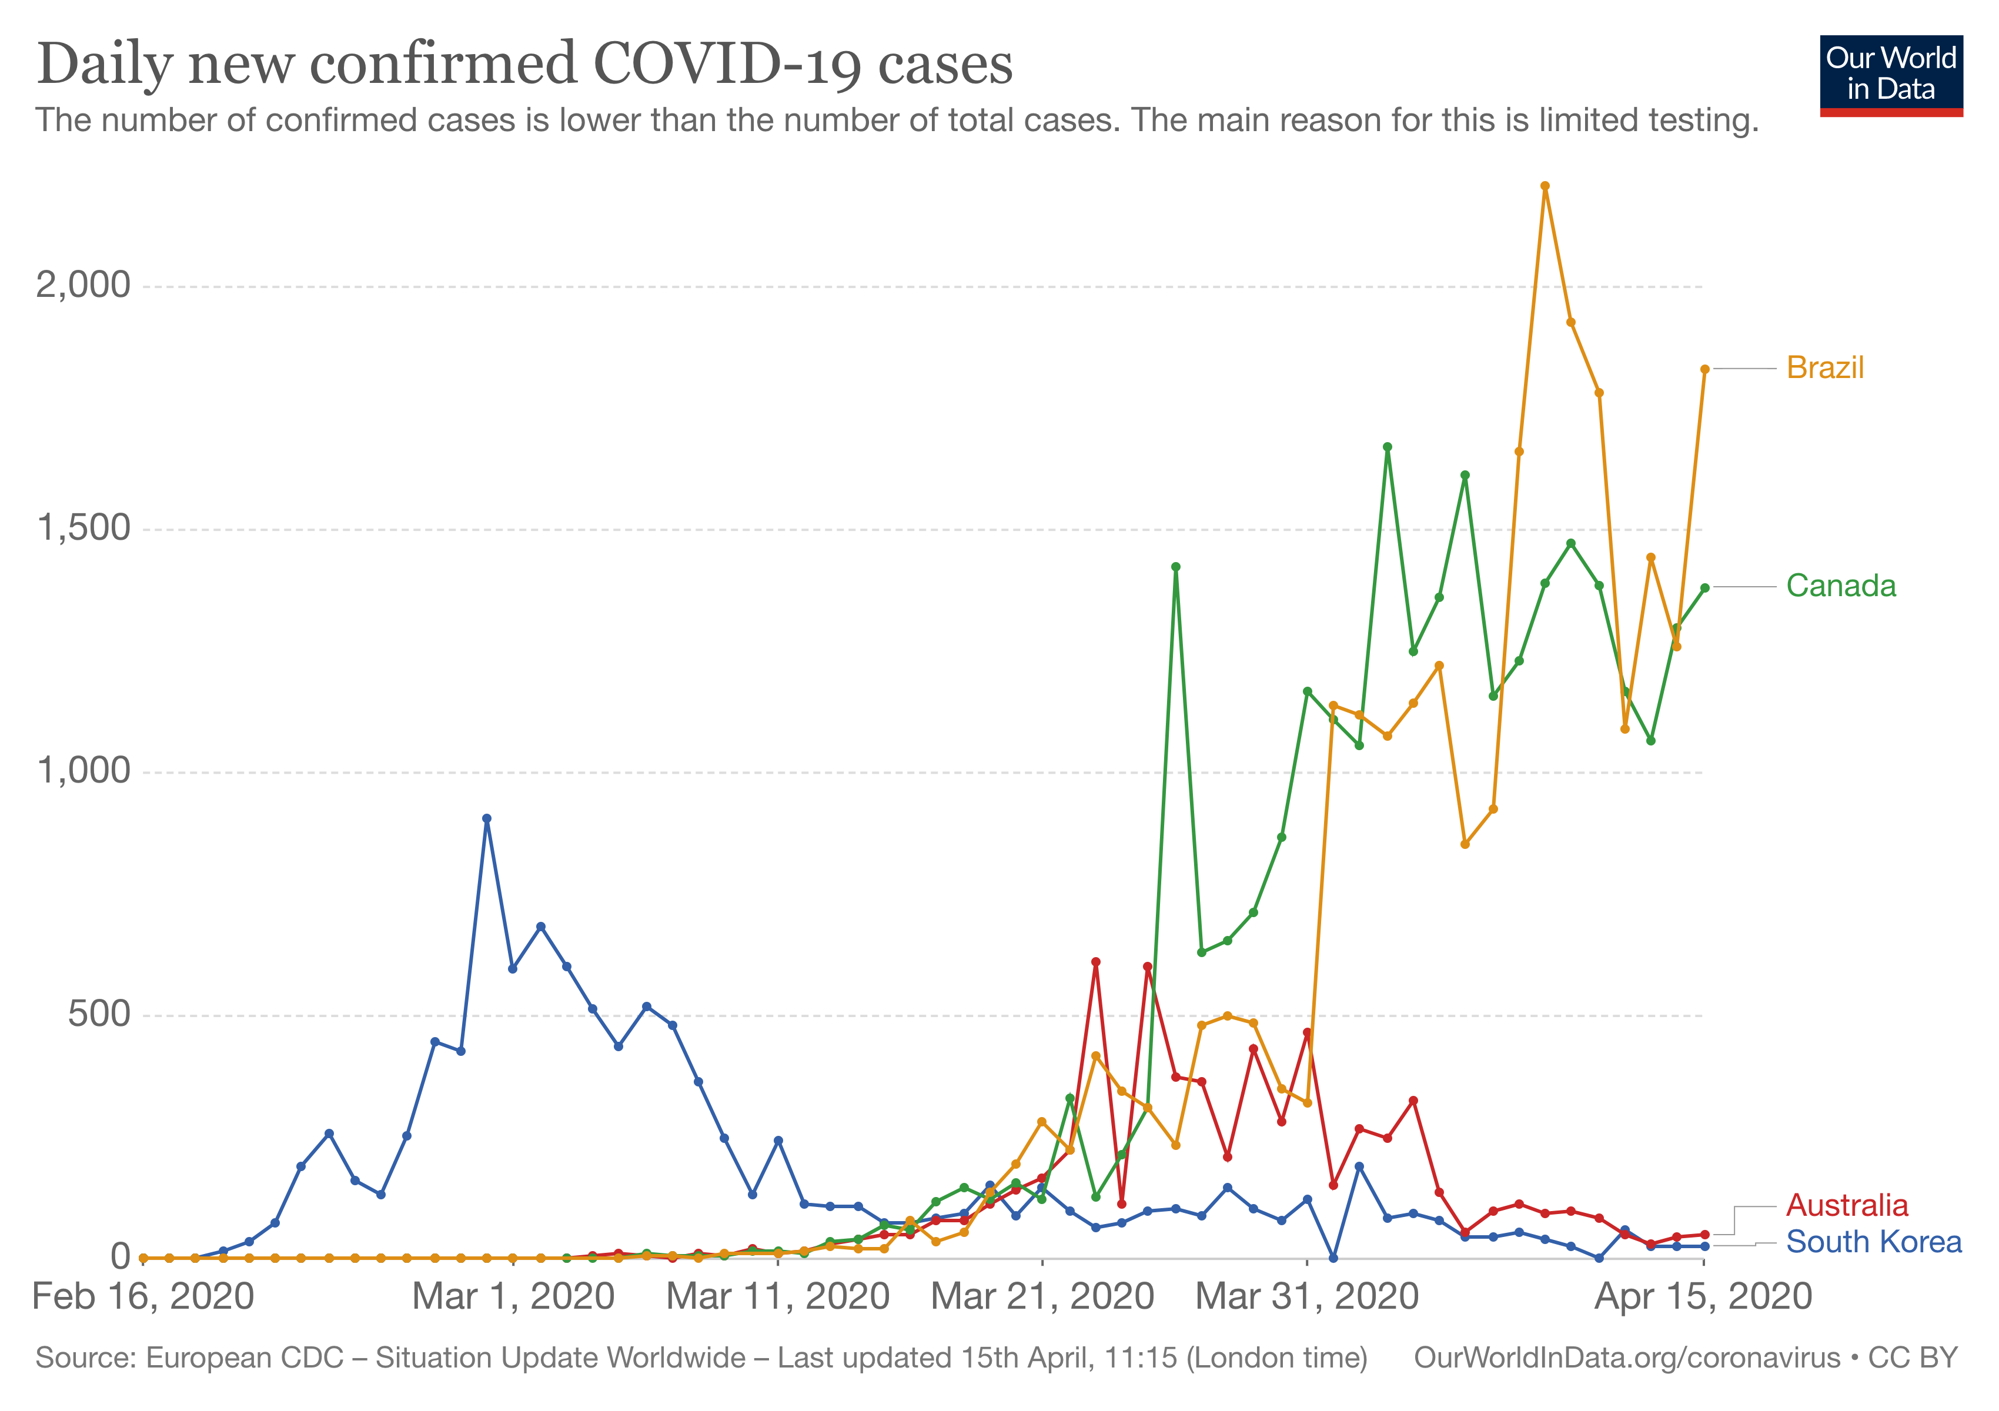
Exemplo de Cadeia Multiplicativa Não Homogenea de Contato com N_{II} agentes equivalentes
Exemplo de Cadeia Multiplicativa Homogenea de Contato com N_{II} agentes equivalentes
A1=4
A2=3
A3=2
A4=1
A=10
Δt
Cada agente de A1 infecta mais ou menos que A4?
Motivações para implementar um modelo de cascata multiplicativa não homogenea para
os dados que apresentam flutuação:
Pq diminuem pontualmente?
Falta de testes
Isolamento flutua
Que um fator de transmissão
g(N) deve ser função tambem de
1 e 2.
E pq flutuam de maneira diferente?
Modelos não-homogêneos
de transmissão na fase comunitária

Slide 2
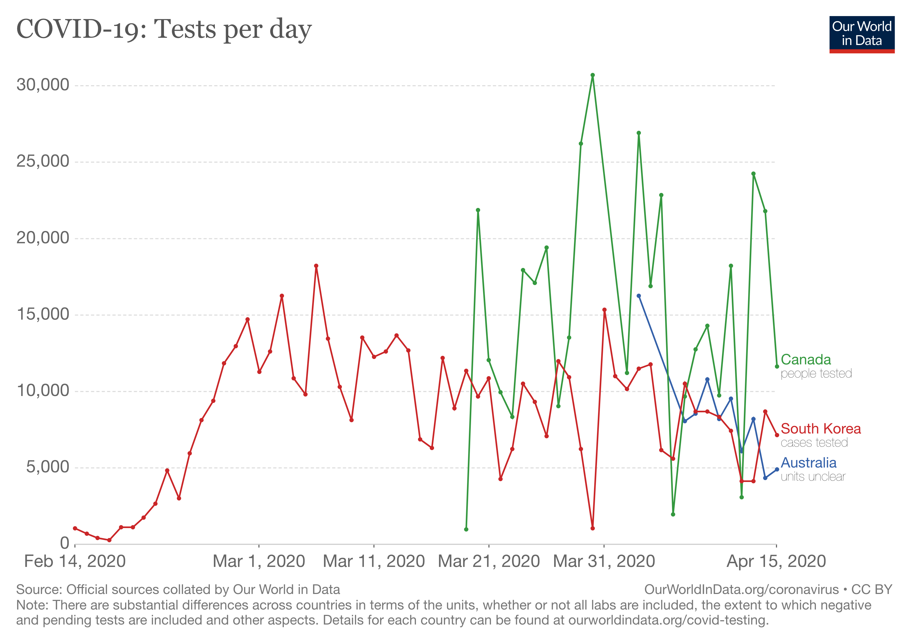

Slide 3
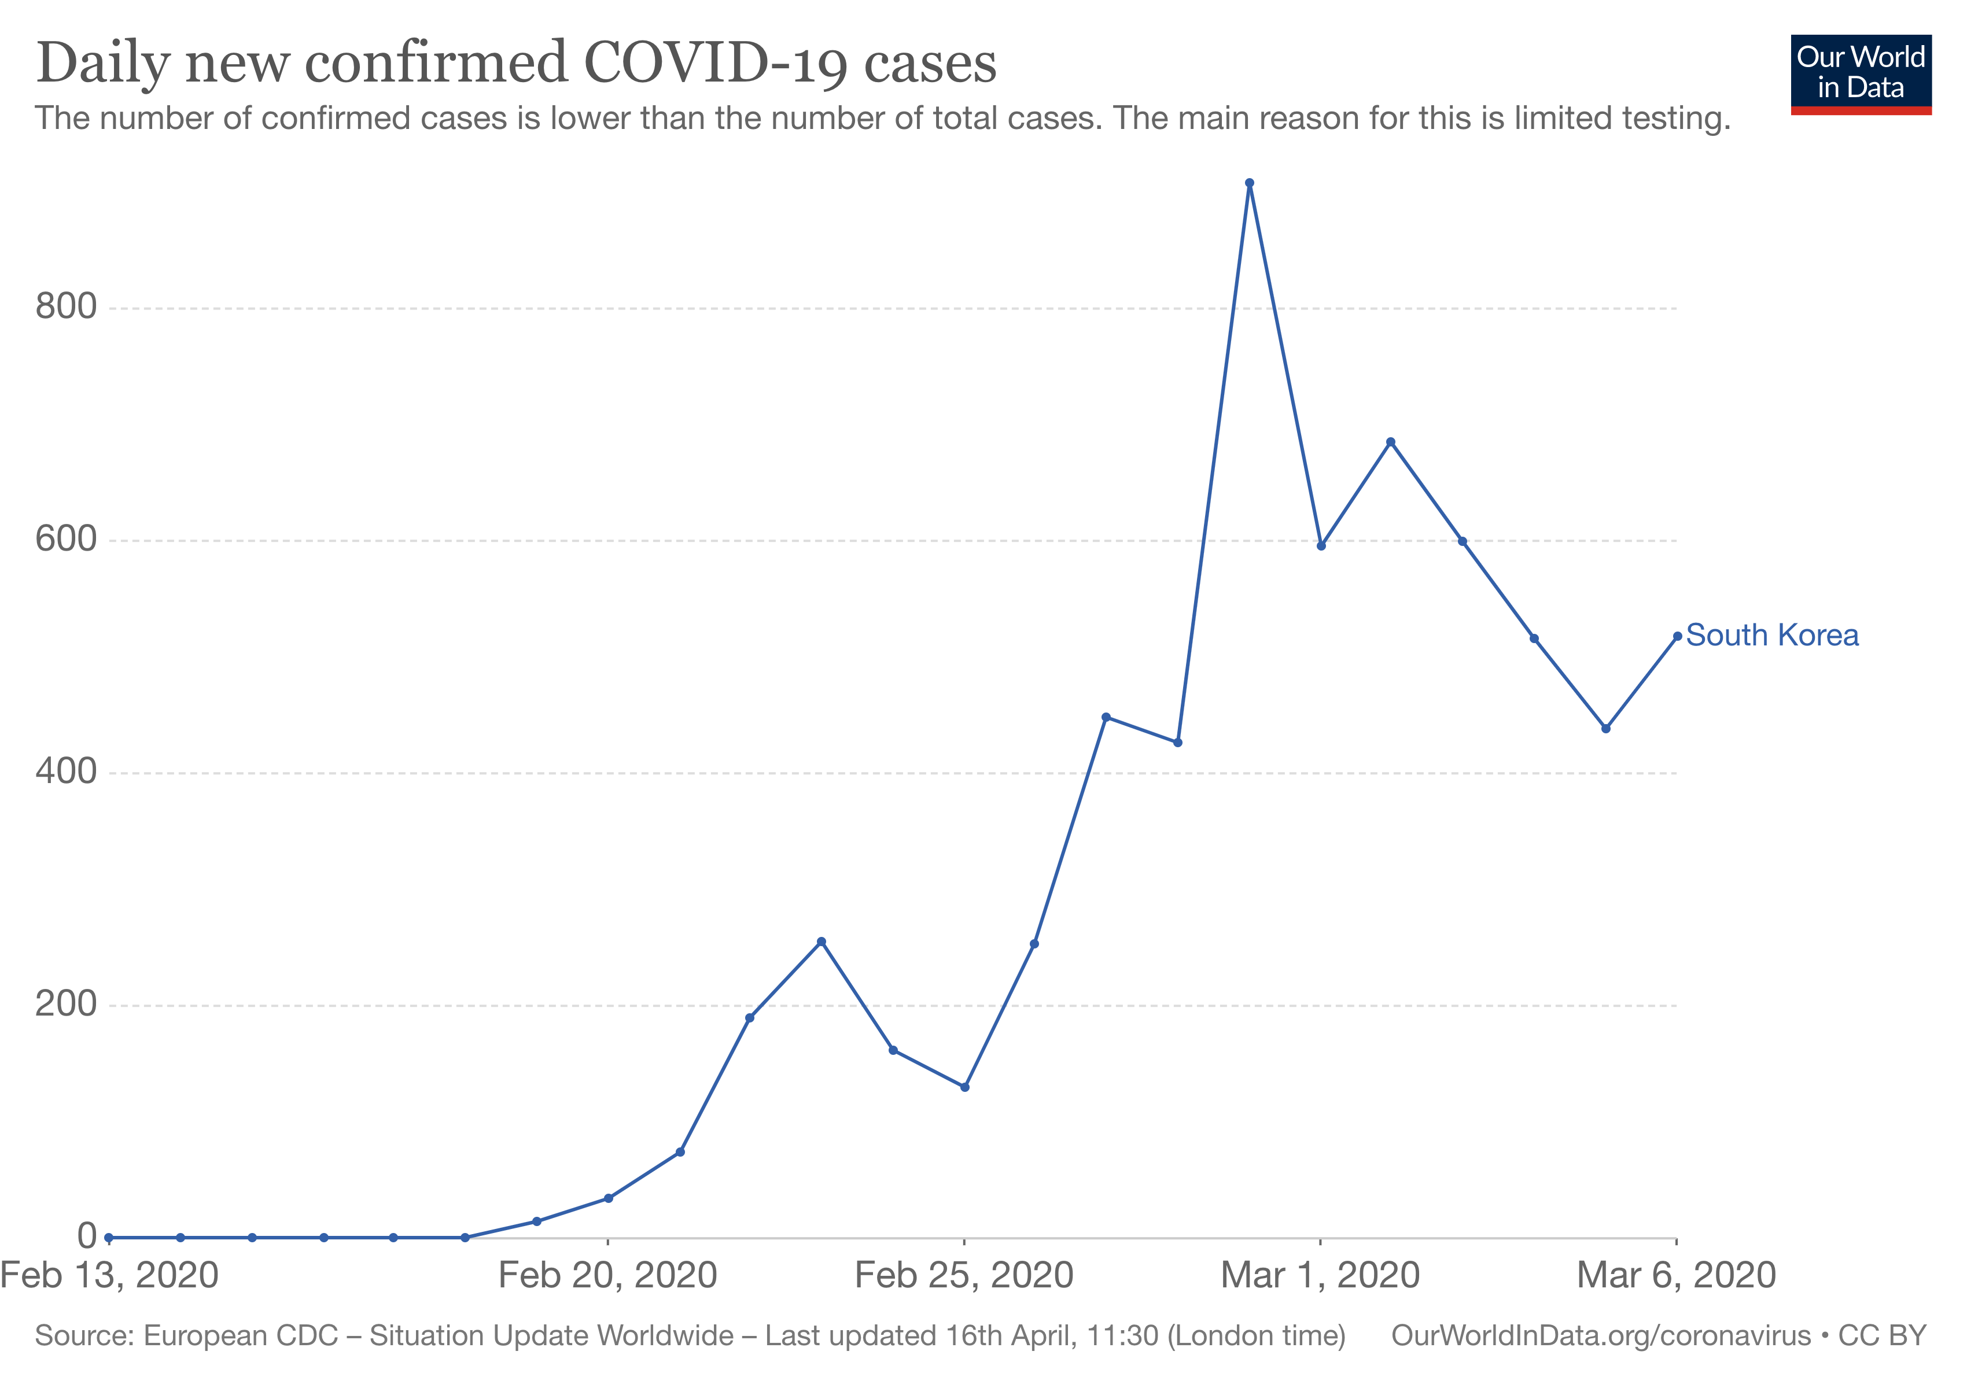
"Modelo IMC-SF"
-Cascata Multiplicativa de Contato
-Contato Efetivo (N_{I})
N_{TII}
Tipos de agentes (A=3) (A= 1, 2, 3, …)
R = 2R₀ = 4
Contato
s/ transm.
Contato
c/ transm.
Δt
12h
R_{A2} = 2R_{A1}=4
R_{A3} = 3R_{A1}=6
R_{A1} = 2
3-1=2
4-1=3
1/8
2-1=1
1/64
3-1=2
2/216
Fatores de Trasnmissão por Agente:
f₁: 2-4
f₂: 4-7
f₂: 5-10
Fator geral de transmissão: g ( 0 < g < 1)
N₁=70%N_{TII}
N₂=25%N_{TII}
N₃=5%N_{TII}
N_{I,min}= g(2xN₁ + 4xN₂ + 5xN₃ )
Leskovec-Horvitz Distribution of agents for Social Fluids
Assimilação dos dados:
g: 0.25, 0.35, 0.45, 0.55, 0.65, 0.75 (Italia)
g: 0.015, 0.25, 0.40, 0.65, 0.75, 0.99 (China)
0.015, 0.25, 0.40, 0.65, 0.75, 0.99
g: 0.25, 0.50, 0.75 (Brazil)
N_{I,max}= g(4xN₁ + 7xN₂ + 10xN₃)
Caso Itália (1o Spyke:27-28/2 ): 78(80) p/ 250
N=80 ➔ n₁= 48, n₂=24, n₃=8
N_{I,min} = 0.7(2x56+4x20+5x4= 112+80+20)=148
N_{I,max}= 0.7(4x56+7x20+10x4=224+140+40)= 283
Caso Itália (2o Spyke:01-02/3 ): 240 p/ 561
N=240 ➔ n₁= 144, n₂=72, n₃=24
N_{I,min} = 0.7(2x168+4x60+5x12= 336+240+60)=445
N_{I,max}=0.7(4x168+7x60+10x12= 672+420+120)=848
g,g₀

Slide 4
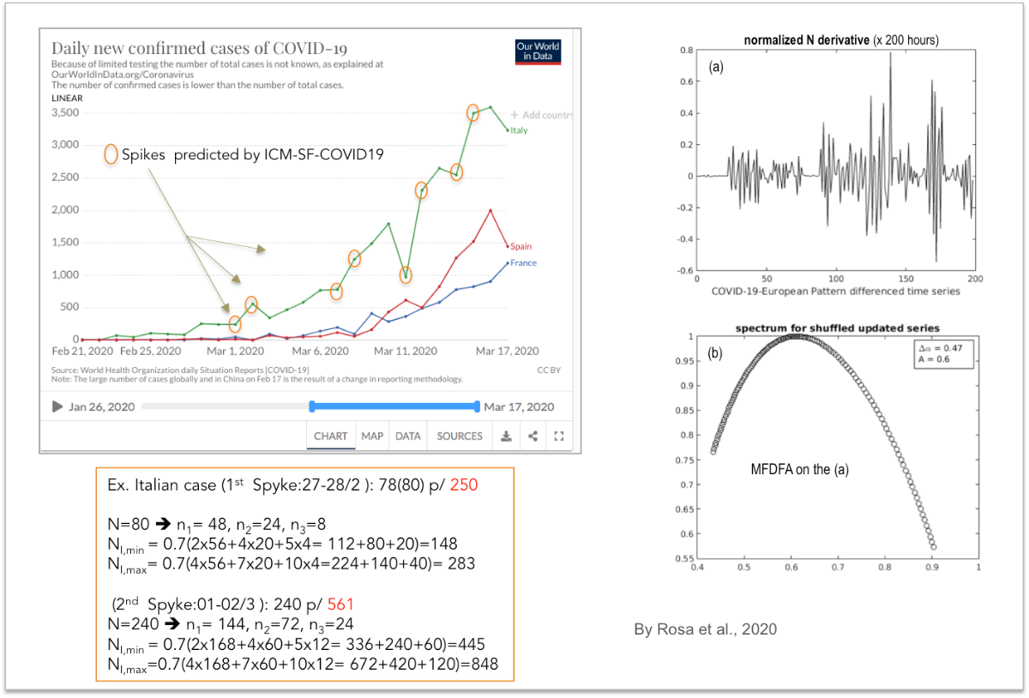

Slide 5
-Cascata Multiplicativa de Contato
-Contato Efetivo (N_{I})
n₁=1, w₁=70%
n₂=1, w₂=25%
n₃=1, w₃=5%
R₀ = 2
R = 2R₀ = 4
R = 3R₀ = 6
12h
1/8
1/64
2/216
f₁: 2-4
f₂: 4-7
f₂: 5-10
Fator geral de transmissão: g ( 0 < g < 1)
N_{I,min}= g(2xN₁ + 4xN₂ + 5xN₃ )
N_{I,max}= g(4xN₁ + 7xN₂ + 10xN₃)
Caso Itália (1o Spyke:27-28/2 ): 78(80) p/ 250
N=80 ➔ n₁= 48, n₂=24, n₃=8
N_{I,min} = 0.7(2x56+4x20+5x4= 112+80+20)=148
N_{I,max}= 0.7(4x56+7x20+10x4=224+140+40)= 283
Caso Itália (2o Spyke:01-02/3 ): 240 p/ 561
N=240 ➔ n₁= 144, n₂=72, n₃=24
N_{I,min} = 0.7(2x168+4x60+5x12= 336+240+60)=445
N_{I,max}=0.7(4x168+7x60+10x12= 672+420+120)=848

Slide 6
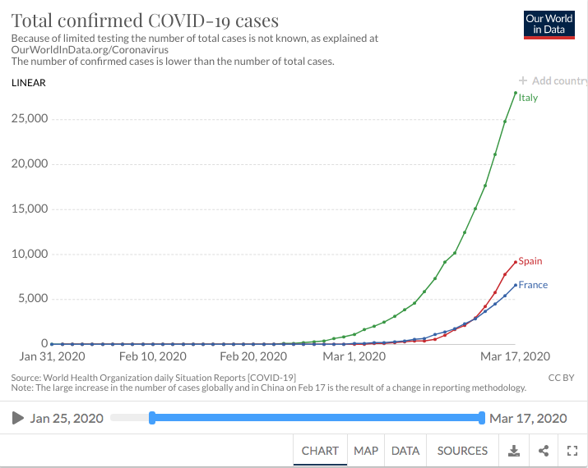
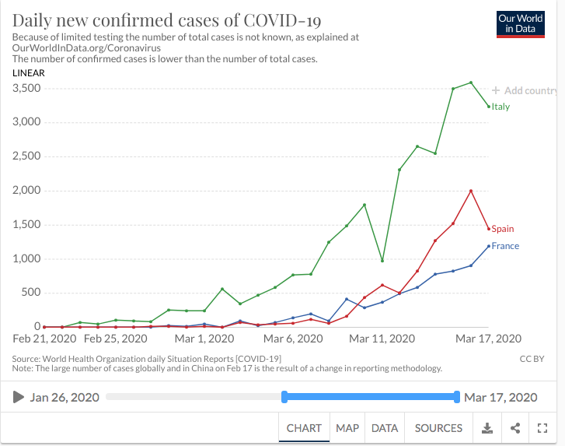
https://ourworldindata.org/coronavirus

